Slide 1
Initiation au logiciel SPSS 25.0
Formation pratique
Journée de formation en SPSS
Formateur: Aboubacar HEMA
Ingénieur des Travaux Informatiques:SIR
Elève Ingénieur des Travaux Statistiques,4ème année
Dakar, le 05 novembre 2019

Slide 2
Plan de présentation
Pourquoi utiliser SPSS?
Présentation du programme SPSS 25.0
Programmation d’une base de données
Saisie des données
Nettoyage de la base de données
L’analyse des données
Comment rapporter les données

Slide 3
Objectifs
Comprendre comment le logiciel SPSS peut être utile.
Ce que vous serez en mesure de faire à la fin de la formation :
  Construire une base de données
  Vérifier la qualité des données
  Faire des analyses simples
  Comprendre les résultats de ces analyses
  Connaître des outils permettant de rapporter ces résultats

Slide 4
Pourquoi utiliser SPSS?
    Décrire les caractéristiques des usagers (les participants rejoins correspondent-ils à la population visée par les services? )
    Évaluer les besoins des usagers (Les services répondent-ils aux besoins des usagers?)
    Évaluer la qualité de services offerts (Les usagers sont-ils satisfaits des services?)
    Évaluer la performance des services (Les services atteignent-ils leurs objectifs?)

Slide 5
SPSS est compatible avec…
    Microsoft Excel
    Importation
    Exportation
    Microsoft Word
    Exportation

Slide 6
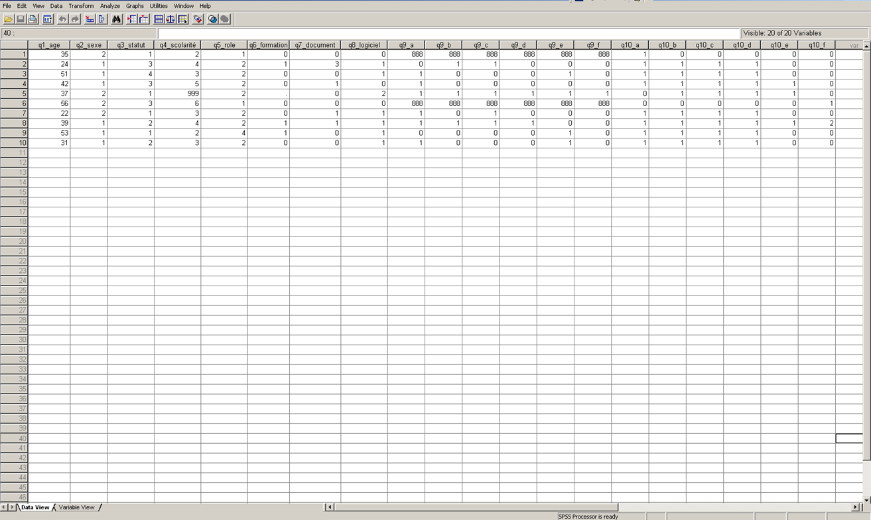
SPSS c’est…

Slide 7
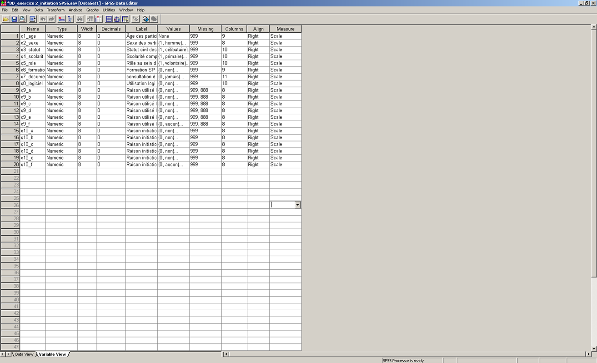
SPSS c’est…

Slide 8
Programmation de base de données avec SPSS
Préparation du questionnaire (nom des variables; étiquettes)
Codification des valeurs
Programmation dans SPSS (variable view)
    Nom de la variable
    Type de variable
    Largeur des colonnes
    Décimal
    Libeller de la variable (label)
    Valeurs
    Données manquantes
    *N.B. Vous pouvez utiliser le copier-coller

Slide 9
Saisie des données
Une ligne équivaut à un cas (ex. Un individu, une rencontre, une journée, un événement, etc.).
Chaque colonne équivaut à une variable ou une information sur le cas (ex. sexe, âge, heure du début de la rencontre, etc.).
Attention aux erreurs de saisie.

Slide 10
Nettoyage des données
Données aberrantes
Données incohérentes
Correction des erreurs
  Fréquences;
  Identification des erreurs (données aberrantes ou incohérentes);
  Vérification de la source de l’erreur dans le questionnaire ou tout autre document de référence ;
  Correction directe dans la base de données ou indirecte avec un recodage des variables.

Slide 11
L’analyse des données
Fréquences, moyennes et médianes
Onglet Analyse ou Analyze
  descriptive statistics (statistiques descriptives)  frequencies (fréquences)
  Choisissez les variables pour lesquelles vous désirez des statistiques.
  Choisissez les statistiques que vous désirez rapporter en cliquant sur le bouton “statistics” (moyenne, médiane, etc.).
  Cliquez sur “continue” et “ok”.

Slide 12
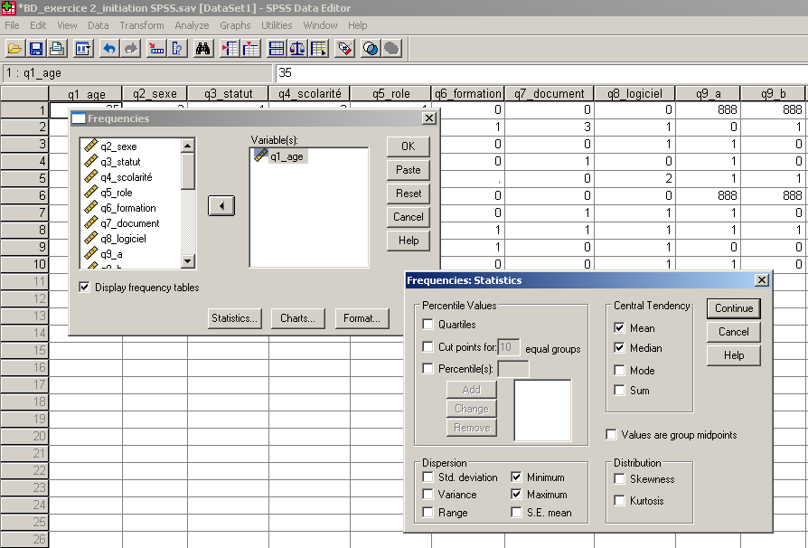
Fréquences, moyennes et médianes

Slide 13
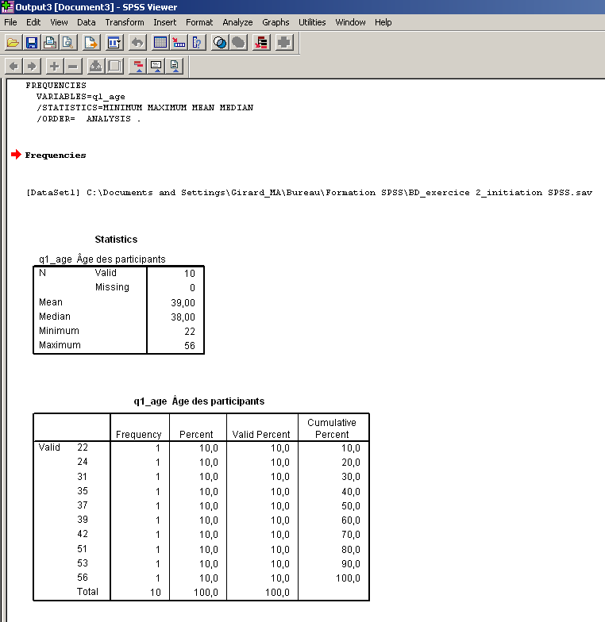
Fréquences, moyennes et médianes
10 particants ont répondu à la question sur l’âge.
Aucune donnée manquante.
La moyenne d’âge des participants est de 39 ans.
L’âge médian des participants est de 38 ans.
L’âge des participants s’étend de 22 ans à 56 ans.

Slide 14
L’analyse des données
Croisements entre 2 variables catégorielles
  Ex. Le nombre d’hommes qui ont déjà reçu une formation sur le logiciel SPSS
Onglet Analyse ou Analyze
  descriptive statistics (statistiques descriptives)  Crosstabs (tableaux croisés)
  Choisissez les deux variables que vous désirez croisées (une dans “row” et une dans “column”).
  Cliquez sur le bouton “cells” et cochez les trois choix sous “pourcentages” (row, column, total)
  Cliquez sur “continue” et “ok”

Slide 15
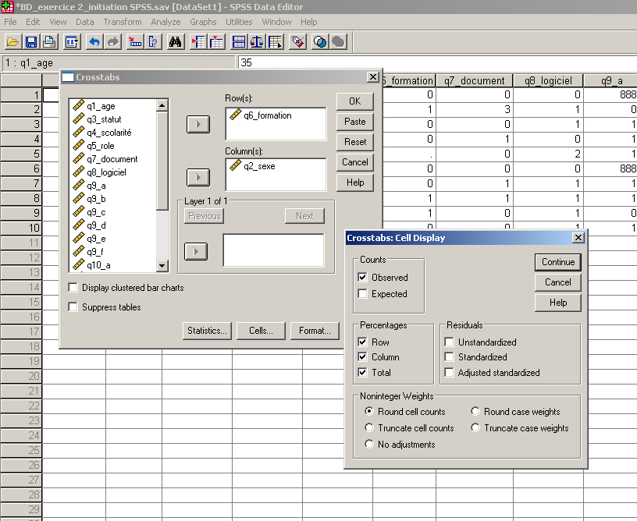
Croisements entre 2 variables

Slide 16
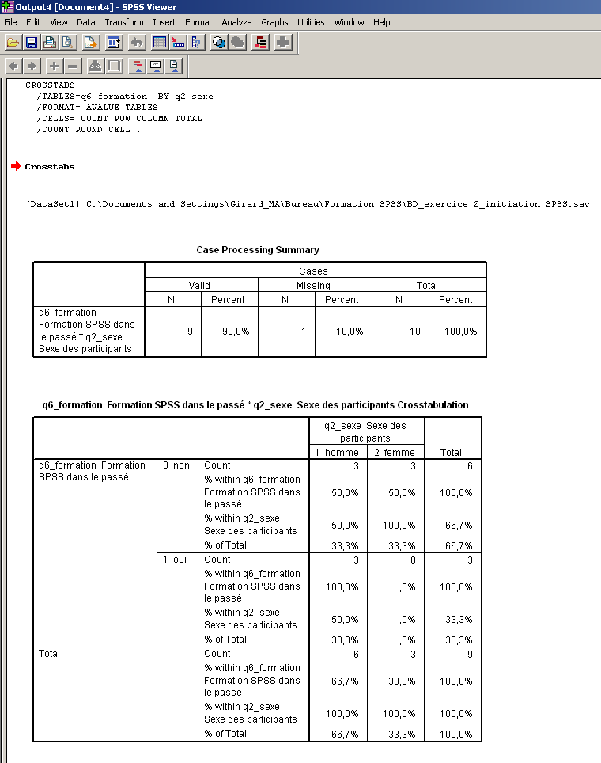
Croisements entre 2 variables
3 participants (33.3%) sur 9 ont reçu une formation SPSS dans le passé.
3 hommes sur 6 (50.0%) ont suivi une formation SPSS dans le passé.
Parmi les 3 femmes recrutées, aucune n’a suivi de formation SPSS dans le passé.

Slide 17
Croisements entre 2 variables
Croisements entre 2 variables dont une est continue
  Ex. Quel est l’âge moyen des hommes?
Onglet Data  select case
Cliquez “if condition is satisfied”
Indiquez la valeur de la variable qui vous intéresse (ex. q2_sexe = 1)
Cliquez sur “continue” et “ok”
Ensuite, les analyses (ex. moyenne) que vous effectuerez se feront uniquement sur les participants sélectionnés (ex. Hommes).
Il ne faut pas oublier d’enlever le filtre avant de faire des analyses s’adressant à l’échantillon global.
  Variable viewcliquez bouton droit sur la variable filter  cliquez sur clear pour effacer le filtre.

Slide 18
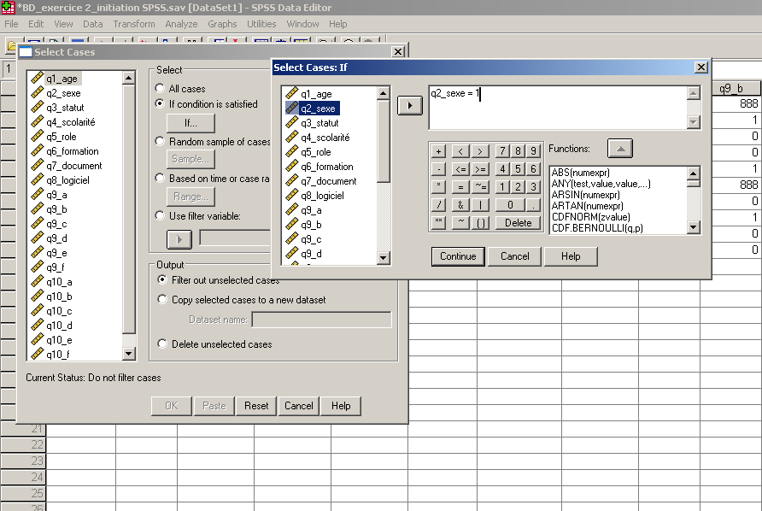
Croisements entre 2 variables (select if)

Slide 19
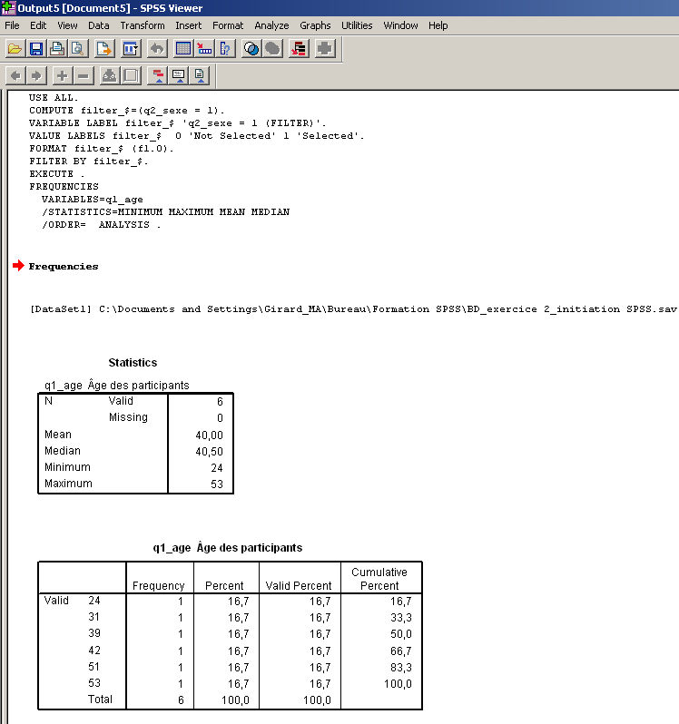
Croisements entre 2 variables (select if)
La moyenne d’âge des hommes est de 40 ans.
L’âge des participants de sexe masculin s’étend de 24 ans 53 ans.

Slide 20
Recodage des variables
Permet de faire des regroupements de valeurs
  Modification d’une variable existante
  Création d’une nouvelle variable à partir d’une variable existante
Permet de faire des opérations mathématiques
  Création de nouvelles variables
  N.B. Il est recommandé de conserver des traces des modifications apportées aux variables avec un fichier syntaxe.

Slide 21
Recodage des variables
La syntaxe
  Un fichier syntaxe est un fichier comprenant des commandes écrites qui réfèrent aux opérations effectuées sur les données.
  Il n’est pas nécessaire de connaître la syntaxe pour l’utiliser. Il suffit seulement de copier (“paste”) les commandes dans la syntaxe avant de soumettre les opérations et de sauvegarder ce fichier.
  La syntaxe peut être utilisée autant pour sauvegarder les commandes des recodages que les analyses effectuées.
  Lorsque les commandes sont dans la syntaxe, il suffit de sélectionner la commande et de cliquer sur le triangle bleu dans le menu pour enclencher l’opération.

Slide 22
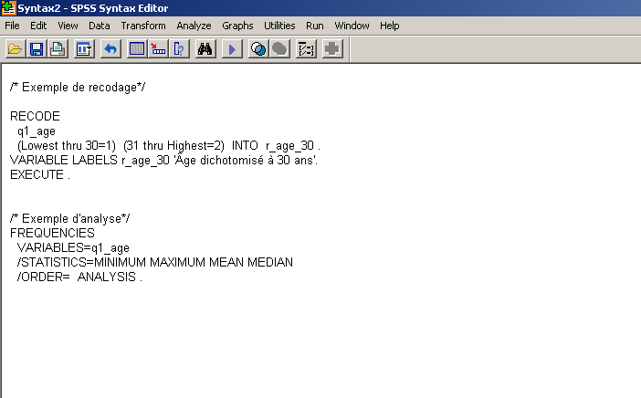
La syntaxe

Slide 23
Regroupement de valeurs
Modification d’une variable existante
  Onglet “Transform”  recode into same variables (recoder une même variable)
  Choisir la variable à recoder (ex. q1_age) et définir les nouvelles valeurs
  Cliquez sur “paste”
  Sélectionnez la commande dans le fichier syntaxe et cliquez sur le triangle bleu dans le menu.
  N.B. Il n’est pas recommandé de modifier une variable existante à moins de garder des traces des modifications effectuées (ex. syntaxe) ou d’utiliser une copie du fichier original.

Slide 24
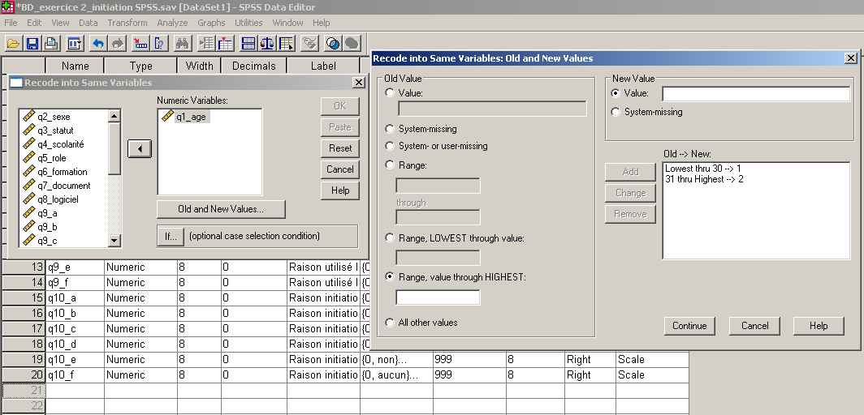
Modification d’une variable existante

Slide 25
Regroupement de valeurs
Création d’une nouvelle variable à partir d’une variable existante
  Onglet “Transform”  recode into different variables (recoder une variable différente)
  Choisir la variable à recoder (ex. q1_age), donnez un nom (ex. r_age_30) et un libeller à la nouvelle variable (ex. Recode age à 30 ans) et définir les valeurs (1=30 ans et moins et 2=31 ans et plus)
  Cliquez sur “change”, “continue” et “paste”.
  Sélectionnez la commande dans le fichier syntaxe et cliquez sur le triangle bleu dans le menu.

Slide 26
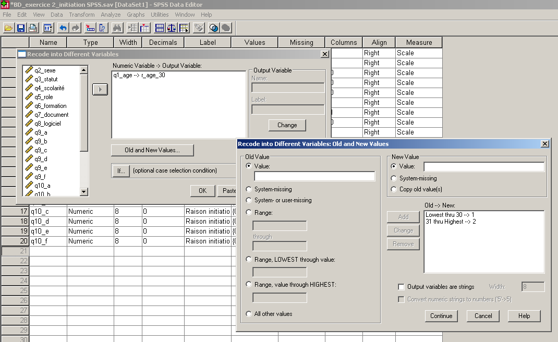
Création d’une nouvelle variable à partir d’une variable existante

Slide 27
Création de nouvelles variables
Création de nouvelles variables
  Onglet “Transform”  “compute variable” (opération)
  Donnez un nom à la nouvelle variable (ex. nb_raison_SPSS)
  Inscrire l’opération permettant de construire cette nouvelle variable (ex. Sommes du nombre de raisons pour lesquelles les participants désirent utiliser le logiciel SPSS).
  Cliquez sur “paste”.
  Sélectionnez la commande dans le fichier syntaxe et cliquez sur le triangle bleu dans le menu.

Slide 28
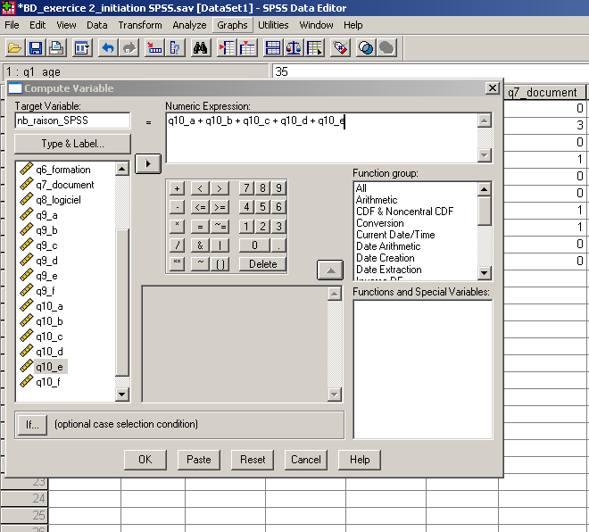
Création de nouvelles variables

Slide 29
Comment rapporter les données
Tableaux
  Il est possible de changer le format des tableaux qui se retrouvent dans les “outputs” pour qu’ils soient directement utilisables dans les rapports.
    Onglet “Edit”  “options”  “pivot table”
    Choisir le format de tableau
    Cliquez sur “OK”
Graphiques
  Il est possible de demander au logiciel de sortir les résultats directement en graphique
  Exemple : Onglet “analyze”  descriptives statistics  frequencies  choisir les variables pour lesquelles vous désirez avoir un graphique  choisir le type de statistiques désirez  cliquez le bouton “charts” choisir le type de graphique ainsi que les valeurs désirez
  Cliquez sur “continue” et “ok”

Slide 30
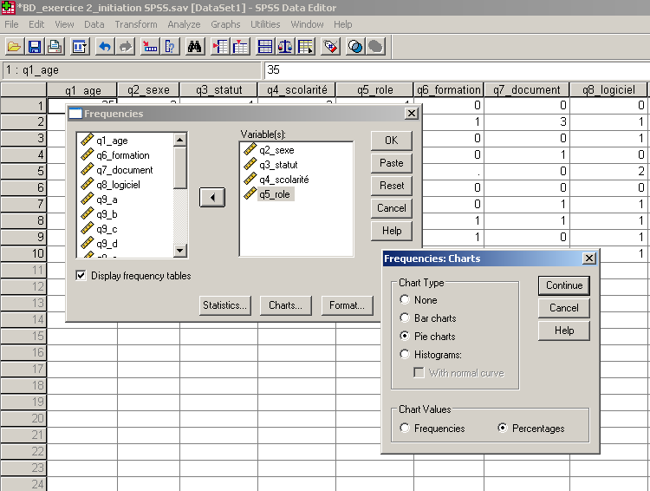
Comment rapporter les données

Slide 31
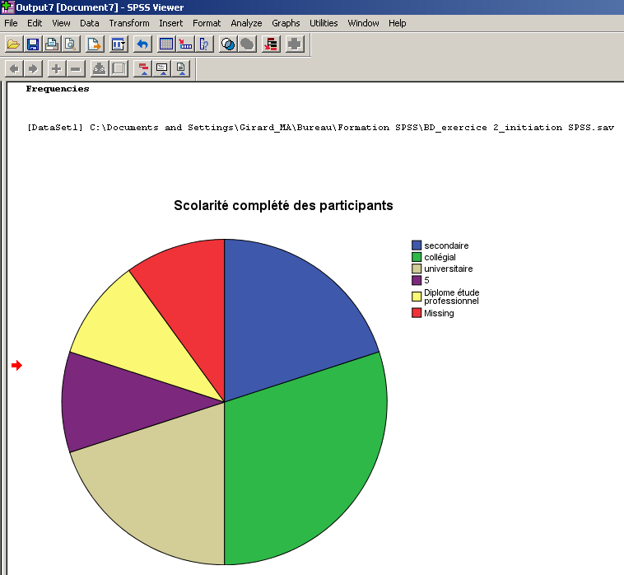
Comment rapporter les données

Slide 32
Comment rapporter les données
Exportation dans des fichiers Excel ou Word
  À partir du fichier “outputs” dans lequel se trouve les résultats à exporter
  Onglet “File”  “Export”
  Choisir le type de fichier (word, excel, etc.) et le nom du fichier ainsi que le lieu où vous désirez l’exporter sur votre ordinateur.
  Vous pouvez aussi choisir si vous désirez exporter le document en entier ou seulement une partie (ex. seulement le graphique)
  Cliquez sur “ok”.

Slide 33
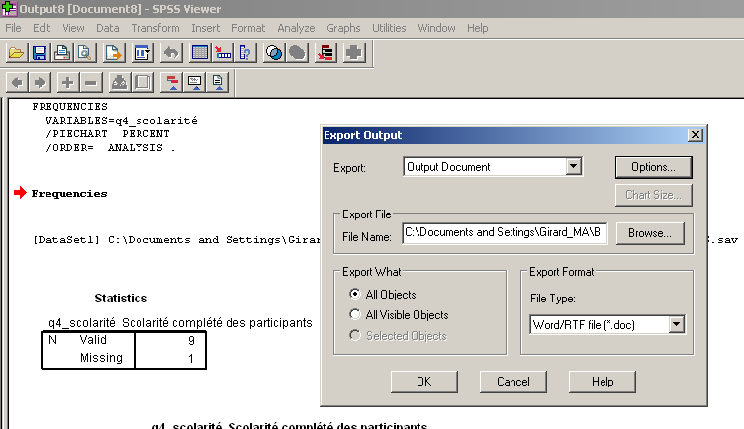
Comment rapporter les données

Slide 34
Questions?

Slide 35
La meilleure façon d’apprendre à utiliser un nouveau logiciel c’est la pratique!

